Slide 1


第二课 多变的价格
价格变动的影响
在市场上，消费者享有消费自由，可以根据商品价格的涨跌来决定要不要购买。

Slide 2
假设现在……
一、对生活消费的影响
你和爸妈去逛超市
购物清单：
大米
肉
钢笔
电视机
……

Slide 3
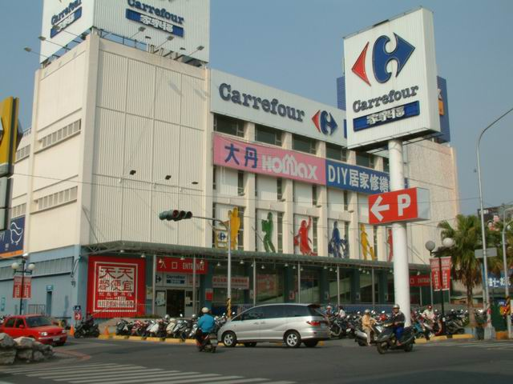
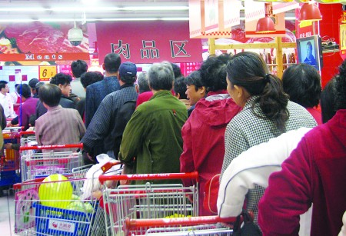
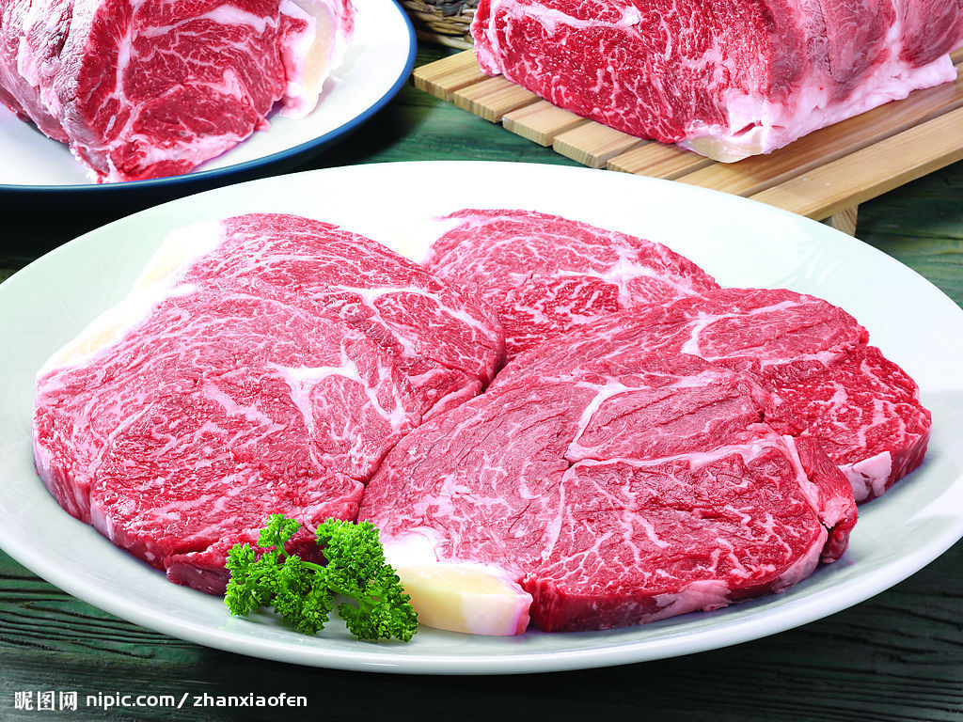
面对琳琅满目的商品，该如何选择？
特价！！
牛肉每斤直降5元!

Slide 4
一、对生活消费的影响
1、商品本身价格的变动会引起需求量的变动
一般来说，当某种商品的价格上升时，人们会 对它的购买；
当这种商品的价格下降时，人们会 对它的购买。
减少
增加
买落不买涨
价格（P）
需求曲线
数量（Q）

Slide 5
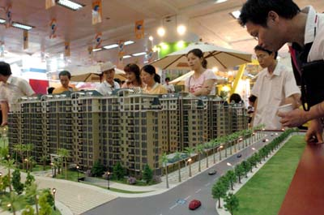
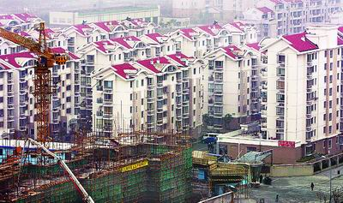
特
殊
情
况
当消费者认为上涨商品在未来还会有上涨空间时，则会立即购买；当消费者认为降价商品在未来还会有下降的空间时，则暂时不会购买。
买涨不买落

Slide 6
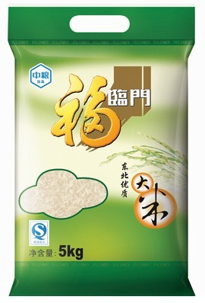
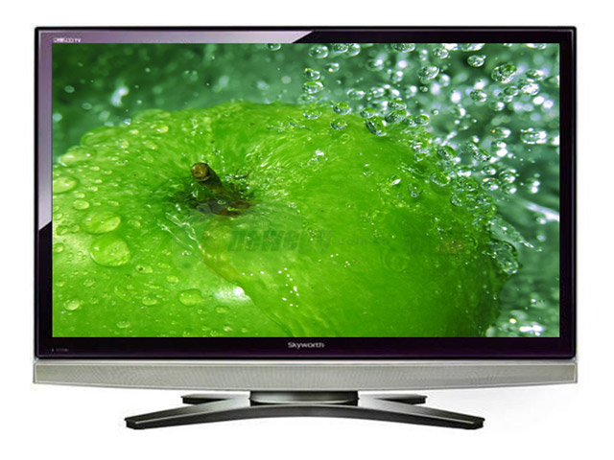
分析
你怎么买？
需求量可能有什么变化？
特价！！
彩电原价：9999
现价：5000
原价：15元/斤
现价：20元/斤
彩电原价：9999
现价：15000

Slide 7
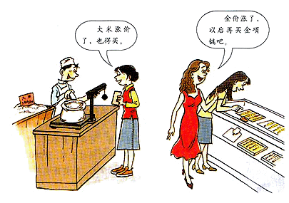
需求量有什么变化？
粮食、食盐等生活必需品价格的上涨,
急剧减少
往往不会导致消费者对其需求量的 。
等离子电视、汽车等高档耐用品价格的大幅度下降,
迅速增加
则会导致消费者对其需求量的 。

Slide 8
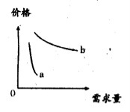
2、价格变动对不同商品需求量的影响不同
对生活必需品的影响比较小
对高档耐用品的影响比较大
弹性大
a 生活必需品
b 高档耐用品
弹性小

Slide 9
3、相关商品价格变动对既定商品需求量的影响
包括了替代品与互补商品
如果两种商品的功用相同或相近，可以满足消费者的同一需要，这两种商品就互为替代品。
如果两种商品必须组合在一起才能满足人们的某种需要，这两种商品就是互补商品。

Slide 10
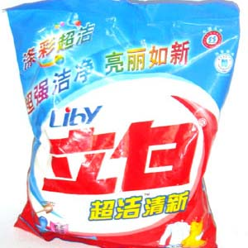
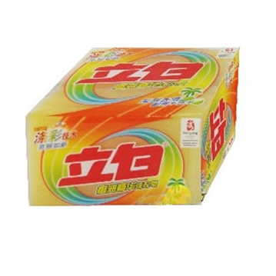
你怎么买？
讨论
超值！！
洗衣粉3元/袋！
洗衣皂：
原价3元/块
现价7元/块

Slide 11
*关于替代品
在可以互相替代的两种商品中，一种商品价格
上升，消费者将 对该产品的需求量，
转而消费另一种商品，导致对另一种商品的
需求量 ；反之亦然。
减少
增加

Slide 12


你怎么买？
讨论
原价：10元一瓶
现价：15元一瓶

Slide 13
*关于互补品
在有互补关系的商品中，一种
商品价格的上升，不仅使该商品的需
求量 ，也会使另一种商品的需求
量 ；反之亦然。
下降
下降

Slide 14

价格
需求
需求
1、一般规律
价格
需求
价格变动对生活的影响
生活必需品
需求弹性小
影响小
2、不同商品
高档耐用品
需求弹性大
影响大
某商品价格
其替代品需求
替代品
某商品价格
其替代品需求
3、相关商品
某商品价格
其互补品需求
互补品
某商品价格
其互补品需求
Notes:
详细的板书设计

Slide 15
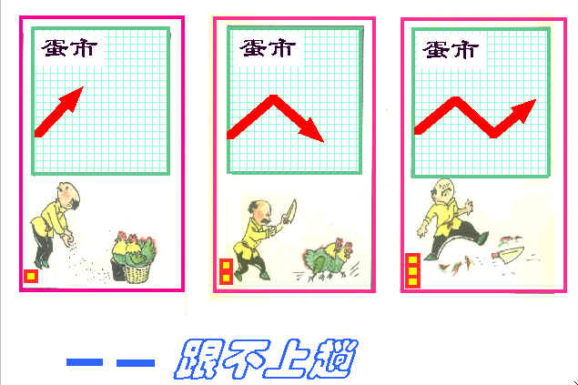
二、对生产经营的影响
养 鸡
杀 鸡
无 奈

Slide 16
1、调节产量
价格下降
获利减少
生产压缩
在市场经济条件下，生产什么、如何生产完全受价格支配，这是供给法则。
供大于求
供小于求
生产扩大
获利增加
价格上升

Slide 17
2、调节生产要素的投入
竞争
为了竞争中具有优势，降低成本
互为替代品的生产要素
使用另一种生产要素
一种价格较高

Slide 18
小结2：价格的变动对生产经营的影响
（1）调节产量
（2）调节生产要素的投入
价格变动对生产的影响是价值规律发生作用的重要体现

